Slide 1

知识点： Session和Cookies

Slide 2
01
认识requests库
02
环境搭建
目录
03
HTTP协议
04
用urllib实现简单的客户端访问
05
用requests实现简单的客户端访问

Slide 3
06
用requests库发送请求
07
带参数的请求
目录
08
请求的异常处理
09
响应的基本API
10
下载图片和文本文件

Slide 4
11
Requests库示例汇总
12
HTTP认证
目录
13
Session和Cookies
14
爬虫引发的Robots协议
15
用requests库和RE模块完成淘宝比价

Slide 5
13
Session和Cookies

Slide 6
Session和Cookies
cookie
服务器在响应消息中设置一个指示信息，要求客户端在用户机器上存储一个小文本文件，用以记录用户ID，密码，浏览过的网页，停留时间及请求过的信息等。

Slide 7
Session和Cookies
1、cookie的作用：服务器通过读取cookie做相应的动作，如欢迎***。
2、存放位置？internet选项——常规——设置——查看文件，可以看到它的文件形式，类似于user@domain。

Slide 8
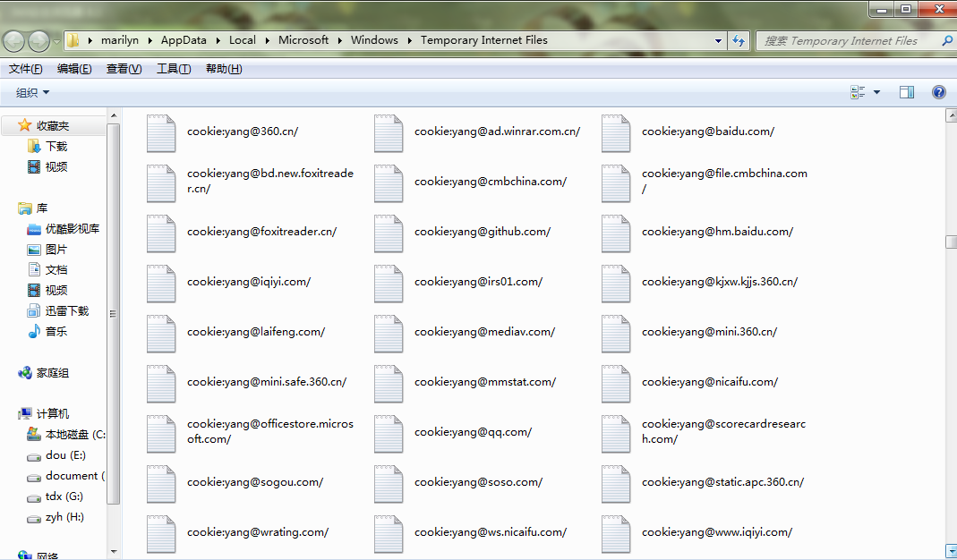
Session和Cookies

Slide 9
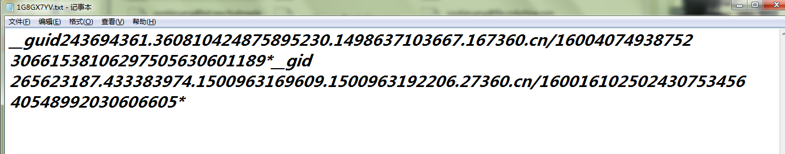
Session和Cookies
内容经过加密处理，仅服务器处理程序理解其含义。

Slide 10
Session和Cookies
浏览器请求网页，查看本地有无本网站的cookie，若有放在请求头发给服务器，服务器检索用户ID，更新数据库，基于更新数据库返回针对用户的独特页面，更新后的cookie回存本地。

Slide 11
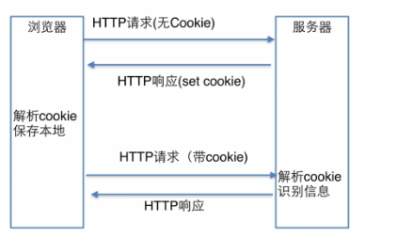
Session和Cookies

Slide 12
Session和Cookies
两种情形：1本地不保存，浏览器关闭后cookie自动删除，2允许保存，浏览器关闭后仍保存一段时间，时间长短由服务器决定。
每个客户端最多保存300个cookie，每个域名下最多20个cookie，每个cookie大小不超过4KB。

Slide 13
Session和Cookies
如果用户机器安全级别低，若cookie中存放有用户名，密码，而又未加密处理，重要信息可能暴露，如果加密也有可能被暴破。此外存在cookie欺骗的问题，cookie被窃取并冒充。

Slide 14
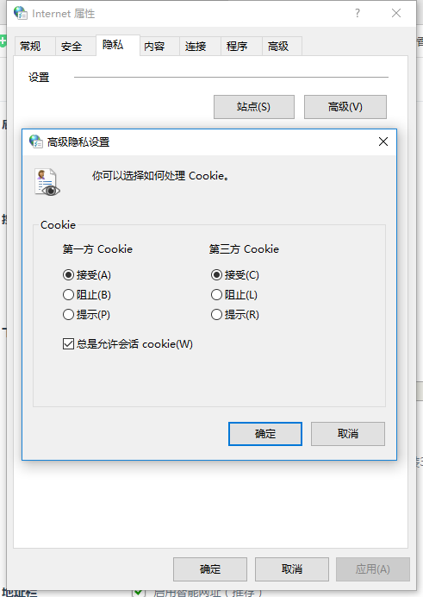
Session和Cookies

Slide 15
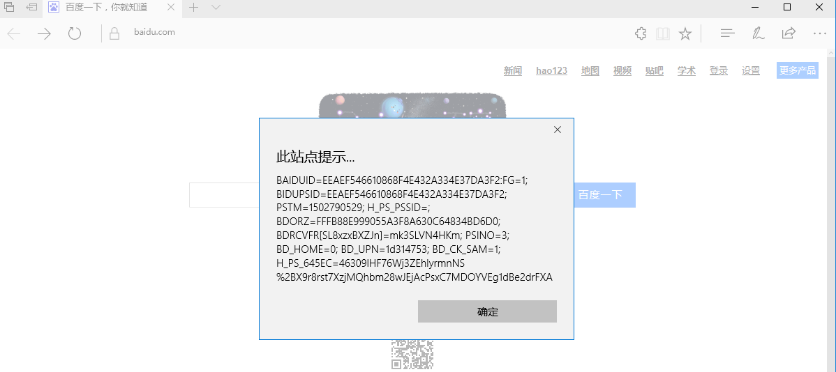
Session和Cookies
查看某个网站颁发的Cookie很简单。在浏览器地址栏输入JavaScript:alert (document. cookie) 。

Slide 16
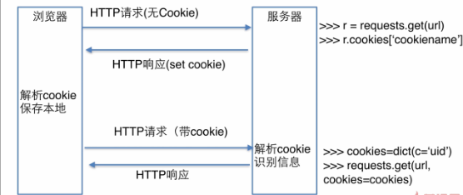
Session和Cookies
Cookie在服务器端实现的对应操作：
以后的每次请求带cookie，消耗带宽，影响网络传输效率。

Slide 17
Session和Cookies
从用户打开浏览器，输入URL发出请求，服务器为用户分配一个全局标识，称这session ID ,用于标识此次会话。
1、session存放位置
服务器内存、写入文件、数据库。
2、session值会相同？
服务器用散列函数为不同用户产生各自的session ID 确保此值的全局唯一性。

Slide 18
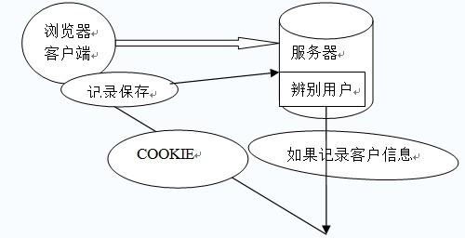
Session和Cookies
3、session值如何传递
服务器将sessionID包含在响应信息中返回给浏览器。

Slide 19
Session和Cookies
4、客户端如何使用session
客户端下次访问服务器时，就可以在请求中包含此session ID ,服务器接收到session ID后，与本地存储ID比较，以获知用户信息及状态。

Slide 20
Session和Cookies
5、服务器返回sessionID 给浏览器的两种方法
Cookie方法：服务器端通过set-cookie扩展头将sessionID传到浏览器，以后浏览器的每次请求都在cookie头中带此Id。如果浏览器设置了cookie禁止，就需要URL重写。
URL重写：服务器所有页面都附上session ID,用户收到回应后，无论点击哪个链接都会带上sessionID，页面附加session ID ,可以作为URL路径：http://....XXX;jsessionid=....
也可以作为查询字符串:http://…/XXX/?jsessionid=… ，前者宜于区分sessionID 与正常参数。

Slide 21
Session和Cookies
6、ID遗留问题分析
Session定义为用户访问网站到关闭浏览器的一次会话时间，关闭浏览器并不意味session真正结束，因为sessionID还存在于服务器中，要清除服务器中的sessionID 需要浏览器发出一个结束session的请求，如退出或注销，而很多用户的操作习惯是直接关闭，所以sessionID 在过期（服务器会设置一个时间）失效前会作为一个隐患存在。

Slide 22
Session和Cookies
如果攻击者获取了sessionID，即便用户已关闭浏览器，攻击者仍有可能在请求中包含这个ID来访问服务器，从而得到用户的重要信息。

Slide 23
Session和Cookies
7、session安全性
存放在安全级别更高的服务器上，窃取风险降低，但无论请求还是响应都包含sessionID,信息存在被嗅探并捕获的危险，之后就有可能被冒充，存在中间人攻击风险。

Slide 24
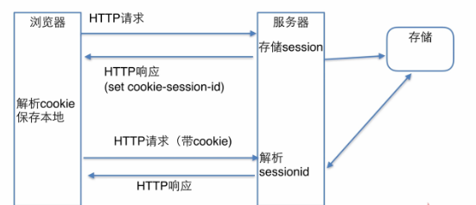
Session和Cookies

Slide 25
Session和Cookies
总结cookie与session
1、cookie在客户端，session是用户登录网站后，服务器将登录信息及其它关键信息放入关联数据库文件。
2、从安全性讲，session优于cookie,但都存在会话劫持的问题。

Slide 26
Session和Cookies
3、性能上讲，cookie分散了资源消耗，session对服务器压力更集中。
4、时效上讲，cookie设置有效期较长时间存放于客户端。Session时效短，用户清除或过期超时。
由于session与cookie主要涉及服务器端业务，在FLASK ,Django都有生成和管理机制，这里不多讲解。

Slide 27


谢谢

